Slide 1

RentaKar
Le meilleur ou rien
Projet étudiant – Développement Web dynamique
Paris Nanterre Université – HTML / CSS / JavaScript / PHP / MySQL
CISSOKHO Mohamed, BOUYAHIA Ilyess

Slide 2
Sommaire
01
Le projet RentaKar
02
Fonctionnement général
Contexte et objectifs
Architecture et technologies
03
Les pages du site
04
Base de données
Interfaces utilisateur
Tables et structure SQL
05
Fonctionnalités principales
06
Difficultés & apprentissages
Réservation, admin, sécurité
Retour d'expérience

Slide 3
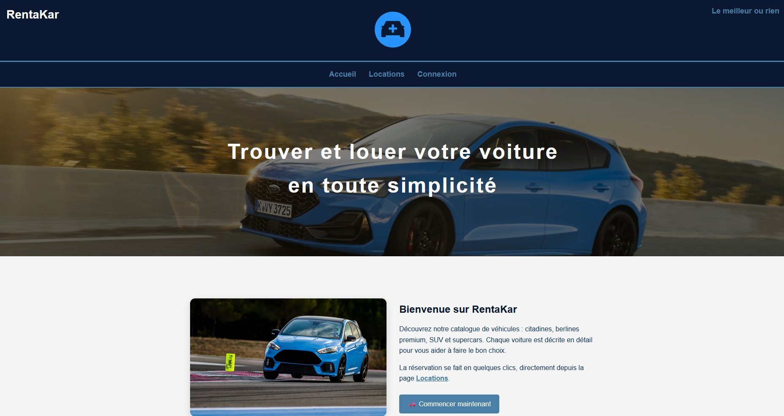
01 — Le projet RentaKar
Site de location de voitures en ligne, réalisé dans le cadre d'un projet étudiant à Paris Nanterre
Simulation complète d'un service réel : catalogue, réservation, gestion des comptes
15 véhicules disponibles : citadines, berlines premium, SUV et supercars
Slogan : « Le meilleur ou rien »

Slide 4
02 — Fonctionnement général
Technologies utilisées
Parcours utilisateur
HTML/CSS
Structure et mise en page responsive
1
Inscription — Création de compte sécurisé (hash bcrypt)
JavaScript
Popups, avis dynamiques, calculs
2
Connexion — Session PHP
PHP
Traitement serveur, sessions, logique métier
3
Catalogue — Consultation des 15 véhicules disponibles
MySQL
Stockage des utilisateurs et réservations
4
Réservation — Formulaire avec vérification de disponibilité
BDD
Connexion BDD sécurisée, requêtes préparées
5
Confirmation — Récapitulatif + calcul du prix total

Slide 5
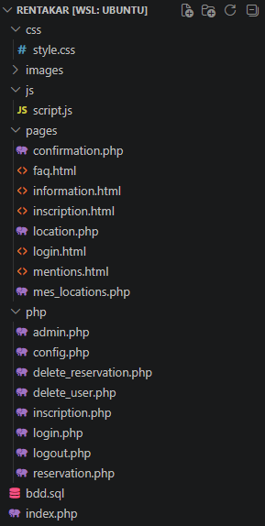
03 — Code source
Image du code de notre site web.

Slide 6
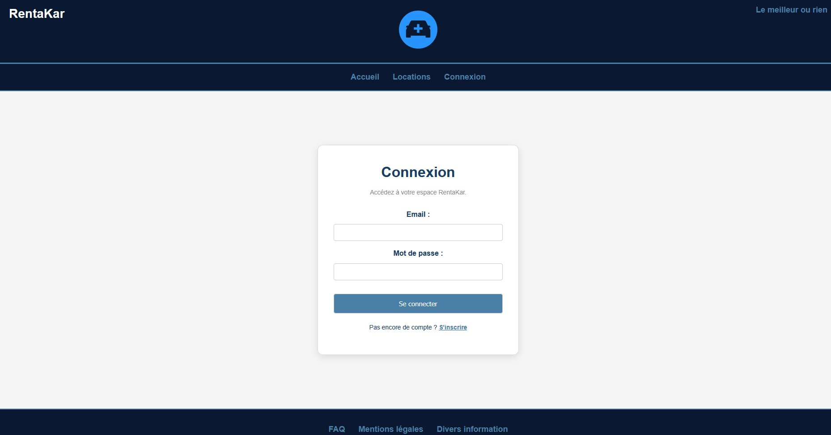
03 — Les pages du site
Page d'accueil
Connexion / Inscription
Avis clients animés en JS, navigation adaptative selon la session
Authentification PHP/MySQL, hash bcrypt, messages d'erreur et de succès dynamiques

Slide 7
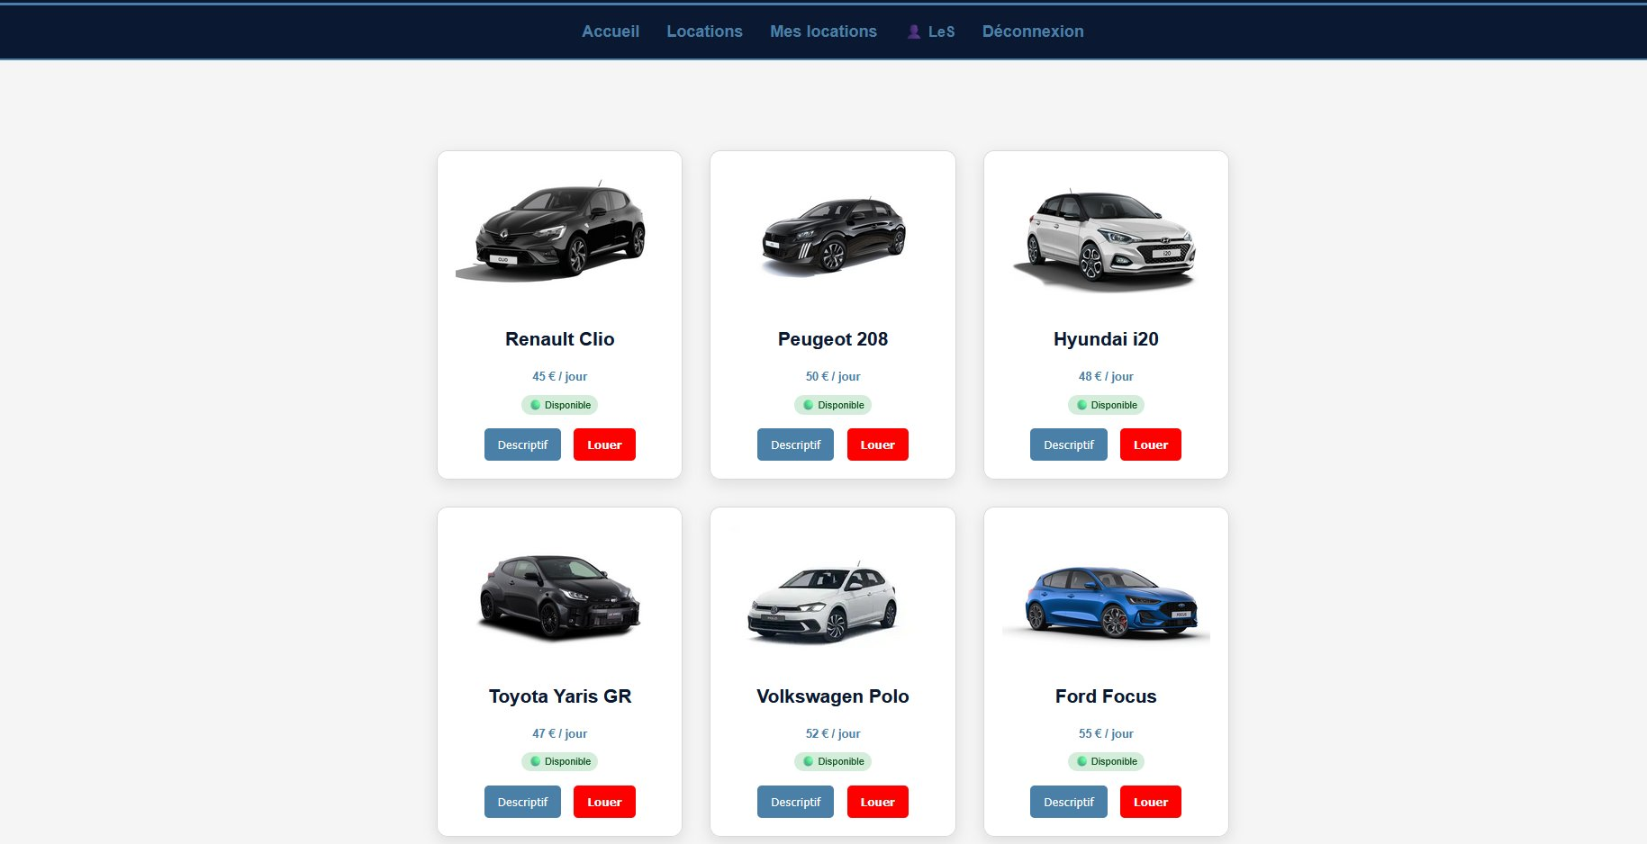
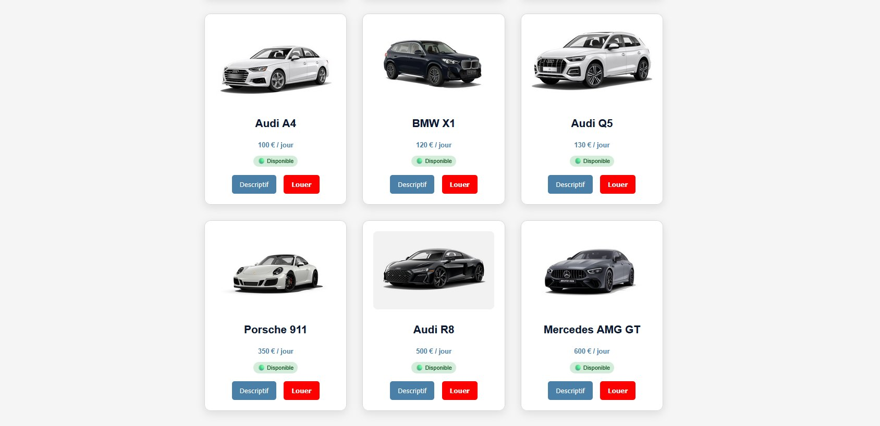
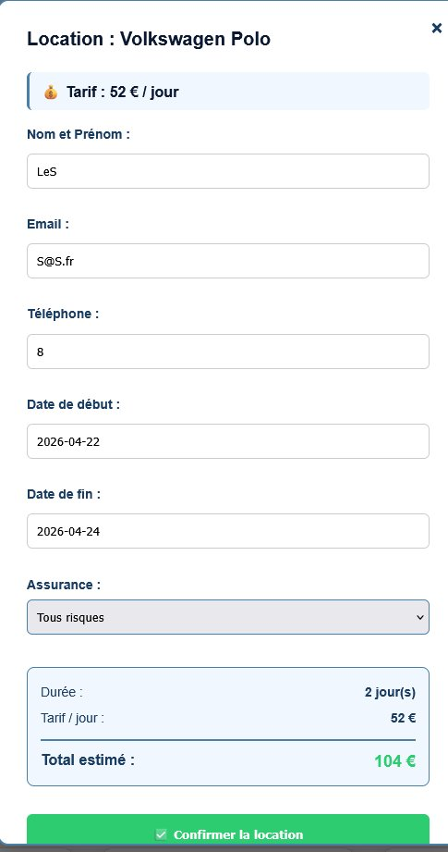
03 — Catalogue & Réservation
Citadines & Compactes
Berlines & Supercars
Formulaire de réservation
15 véhicules organisés en 5 lignes • Prix par jour calculé dynamiquement
• Disponibilité vérifiée en temps réel côté serveur

Slide 8
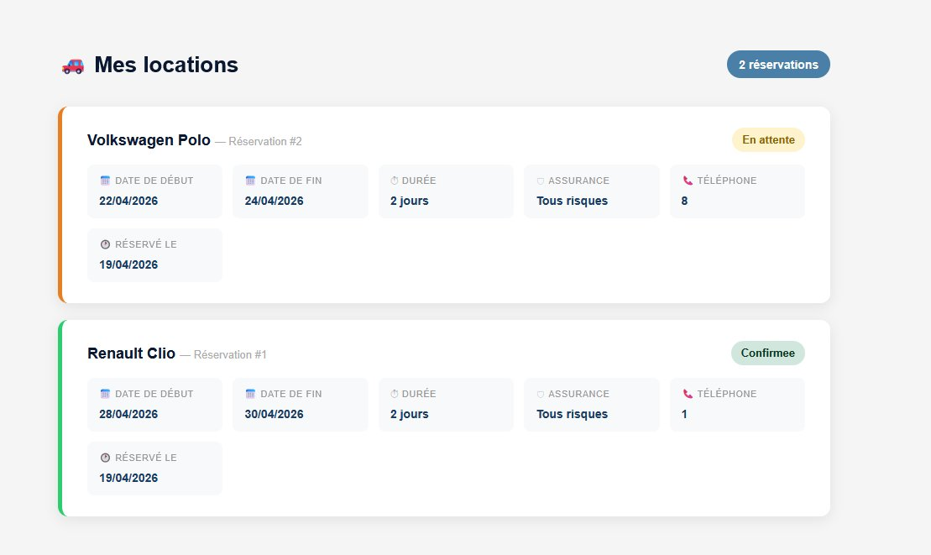
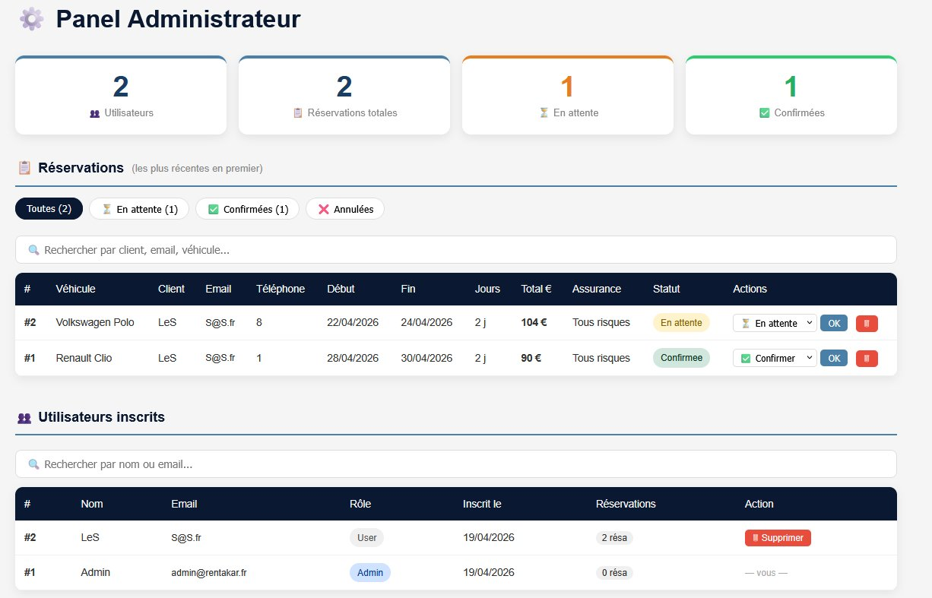
03 — Espace personnel & Administration
Mes locations
Panel Administrateur
Historique personnel de chaque utilisateur, statuts colorés (en attente / confirmée / annulée)
Vue complète des réservations, gestion des utilisateurs, filtres par statut et recherche

Slide 9
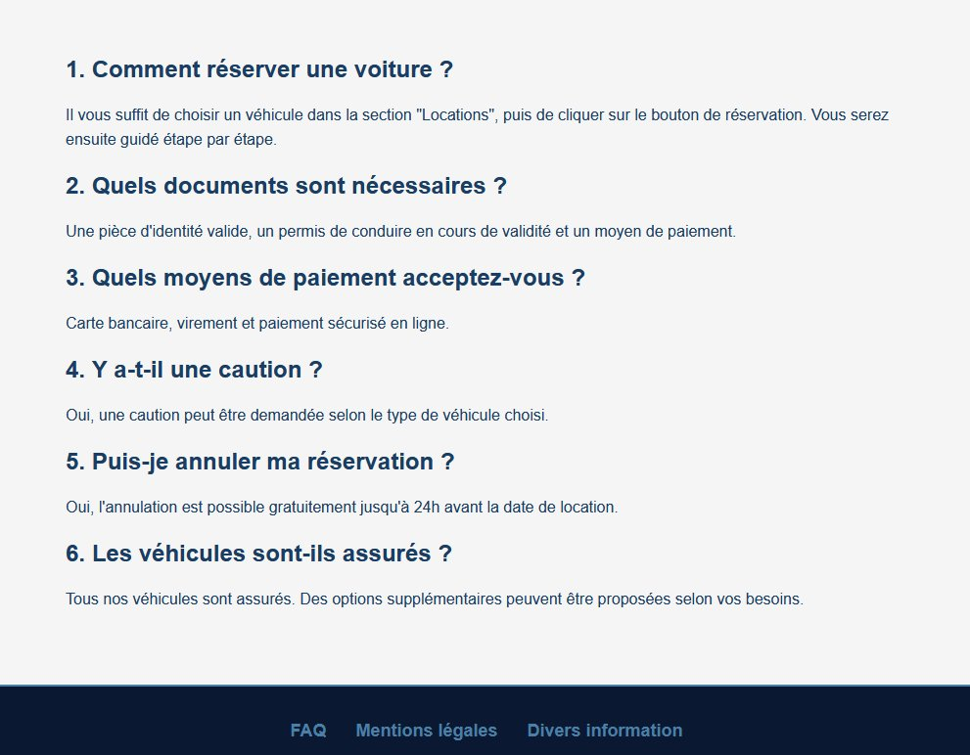
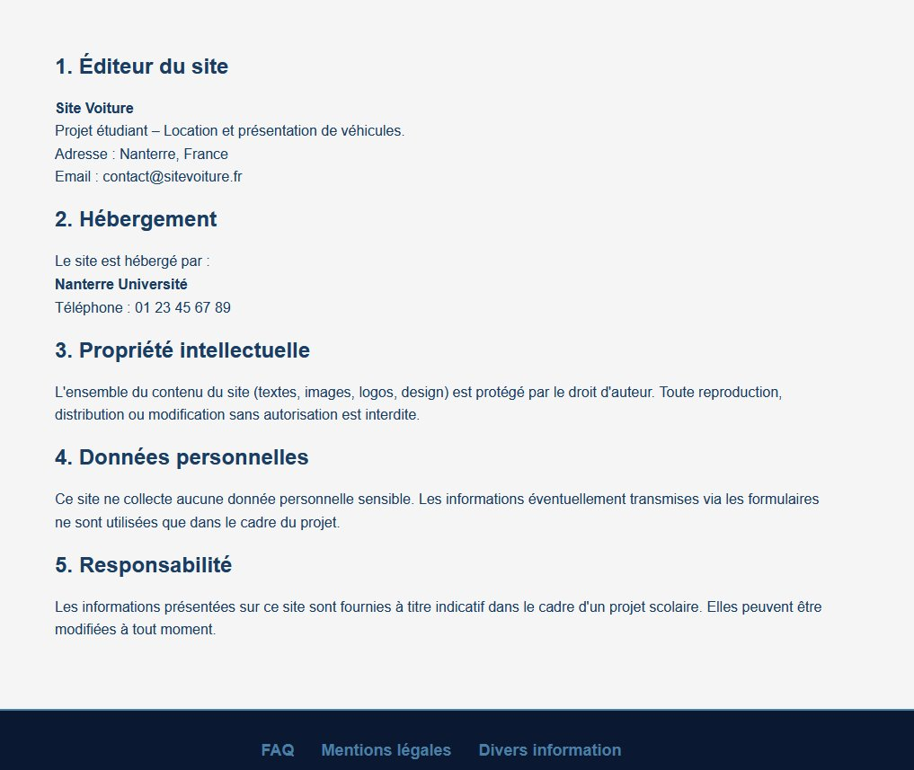
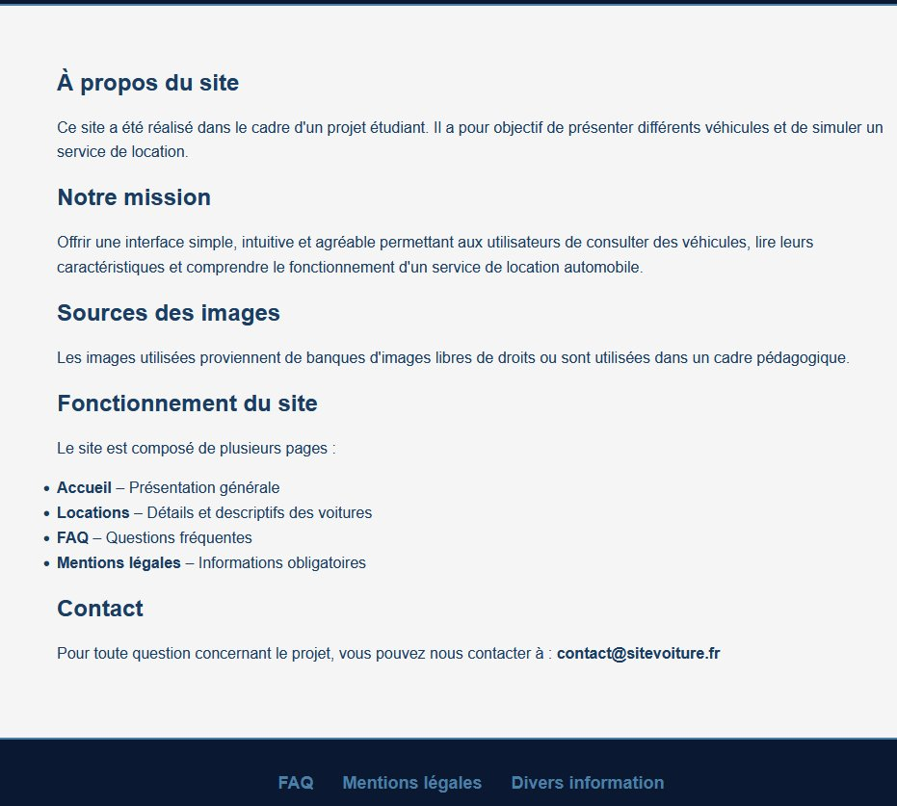
03 — Pages secondaires
FAQ
Mentions légales
Divers informations
6 questions fréquentes sur la réservation, les documents et les assurances
Éditeur, hébergement, RGPD, propriété intellectuelle
Contexte du projet, mission, sources des images

Slide 10
04 — Base de données
TABLE utilisateurs
TABLE reservations
Colonne | Type | Description
id | INT | Clé primaire auto-incrémentée
nom | VARCHAR(100) | Nom complet
email | VARCHAR(150) | Unique, identifiant de connexion
mot_de_passe | VARCHAR(255) | Hash bcrypt (jamais en clair)
role | ENUM | user / admin
cree_le | TIMESTAMP | Date d'inscription
Colonne | Type | Description
id | INT | Clé primaire
voiture | VARCHAR(50) | Clé modèle (ex: 'clio', 'r8')
nom / email | VARCHAR | Coordonnées du client
telephone | VARCHAR(20) | Contact téléphonique
date_debut/fin | DATE | Période de location
assurance | ENUM | tous-risques / tiers / vol-incendie
statut | ENUM | en_attente / confirmee / annulee

Slide 11
05 — Fonctionnalités principales
Authentification sécurisée
Réservation dynamique
Panel administrateur
Inscription avec vérification de doublon email
Mot de passe hashé en bcrypt (PHP password_hash)
Sessions PHP (nom, email, rôle)
Vérification de disponibilité côté serveur (chevauchement de dates)
Calcul automatique du prix total (tarif × nb jours)
Validation des dates (passé interdit, fin > début)
Page de confirmation avec récapitulatif complet
Tableau de bord : stats utilisateurs & réservations
Filtrage par statut (en attente / confirmée / annulée)
Recherche en temps réel (JS) par client, email, véhicule
Modification de statut, suppression sécurisée

Slide 12
06 — Difficultés & Apprentissages
🐘
PHP côté serveur
🗄️
Base de données relationnelle
Premier projet avec PHP dynamique : sessions, redirections, requêtes préparées liés à la BDD. La logique serveur était nouvelle mais maîtrisée progressivement.
Première BDD avec clés, ENUM, et jointures. Comprendre les requêtes préparées anti-injection SQL a été un vrai apprentissage.
🐛
Bugs & liaisons de pages
🖼️
Gestion des images
Chemins relatifs entre fichiers, redirections PHP après header(), problèmes de date (format Y-m-d vs affichage), synchronisation session/BDD.
Organisation des chemins selon l'arborescence, images en background CSS vs balise img, responsive avec object-fit.
🔒
Sécurité web
⚡
JavaScript dynamique
Mise en place du hash bcrypt correct (problème du hash par défaut dans le SQL), protection des routes admin.
Calcul du prix en temps réel, popups sans rechargement, avis clients animés, gestion des états d'affichage.

Slide 13
06 — Améliorations possibles
Scanneur de documents
Location
Pouvoir verifier avec un scanneur les pieces d’identité, le permis et autres documents pour verifier s’ils sont valables.
Pouvoir accéder à la page location sans avoir de compte. Pour voir que le descriptif ou le voir et en plus le bouton louer qui renvoi vers connexion.
Sites constructeurs
Sécurité
Améliorer le descriptive des voitures et mettre un lien vers le constructeur des véhicules
Développer la sécurité du site internet pour le render moins vulnerable aux attaques extérieur.
Moyen de paiement
Charte graphique
Rajouter un moyen de paiement avec sécurité et verification de la carte ou de site comme Paypal
Mettre différentes polices, faire plus de jeux de couleurs, mettre des images dynamique, rendre le site responsive. Rajouter quelques véhicules ou autres éléments originaux. Améliorer les avis clients.

Slide 14
Merci de votre attention
RentaKar — Projet Web Dynamique
Site 100% fonctionnel
PHP/MySQL sécurisé
Interface admin complète
Paris Nanterre Université – HTML / CSS / JS / PHP / MySQL

